Slide 1
Selector de temas para Ggplot2
Lic. Santiago García Sánchez

Slide 2
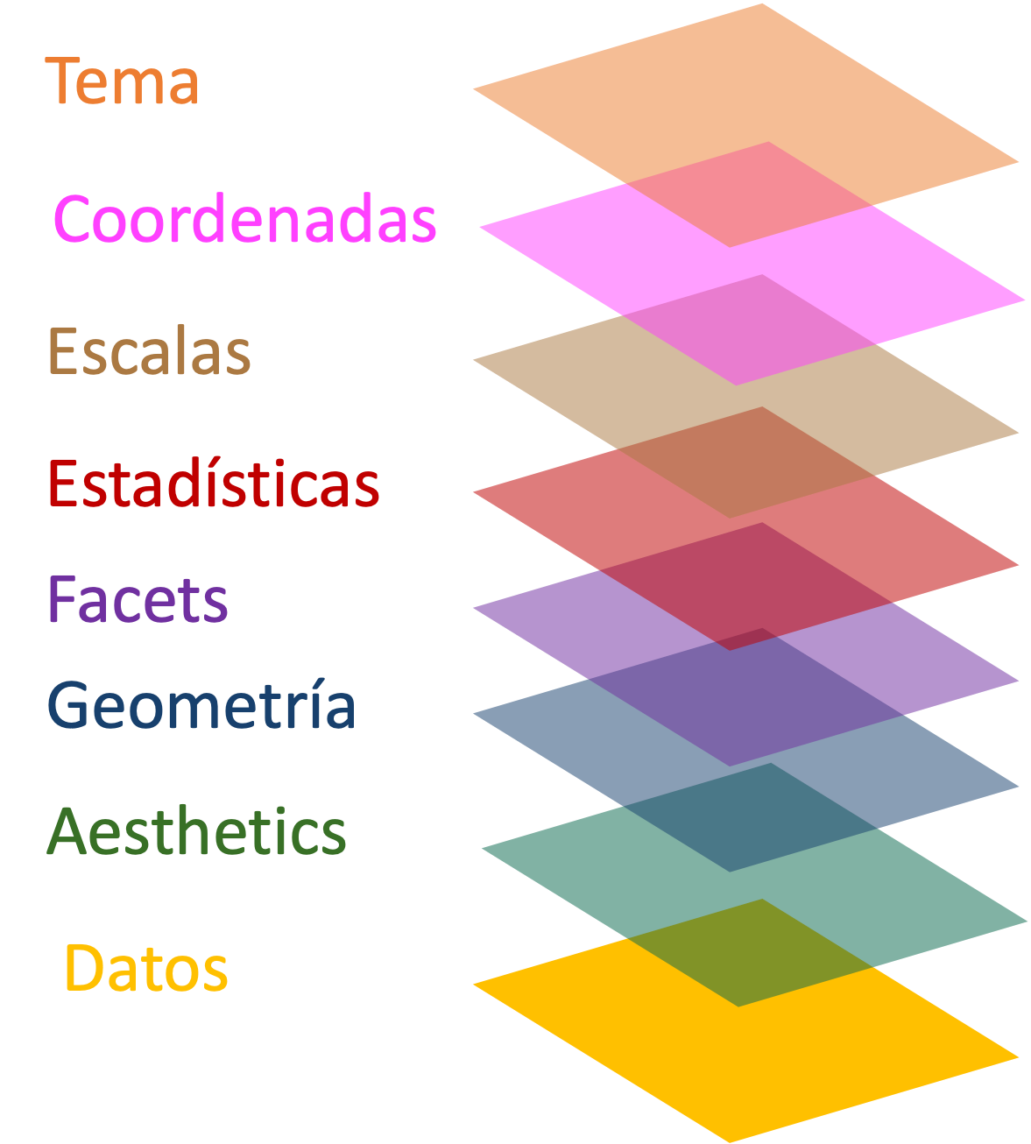
Introducción
ggplot2 (Hadley Wickham, 2005) es el paquete más popular para la visualización de datos en R.
El paquete considera a los gráficos como una superposición de componentes denominados “capas”.
La capa theme (tema o estilo) abarca todos los elementos que no están directamente ligados a los datos, sino solamente con la estética del gráfico.
Ejemplos: títulos, leyendas, grillas, fondos, fuentes de texto.
Diversos paquetes proveen estilos predefinidos para los gráficos.

Slide 3
Objetivos
Desarrollar una Shiny App que permita visualizar distintos estilos predefinidos.
Agilizar la creación de gráficos al permitirle al usuario subir sus propios objetos ggplot y aplicarles temas de manera dinámica.
Promover paquetes menos conocidos para ampliar su alcance.

Slide 4
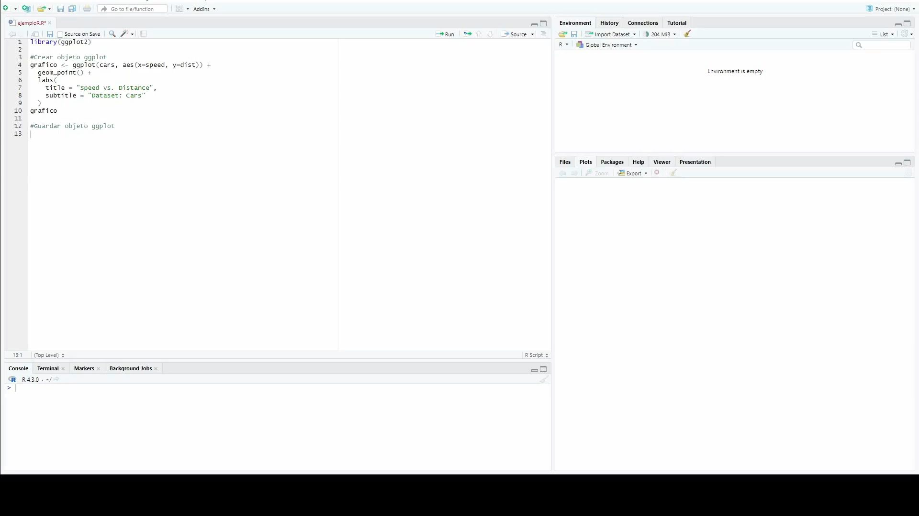
Ejemplo de uso

Slide 5
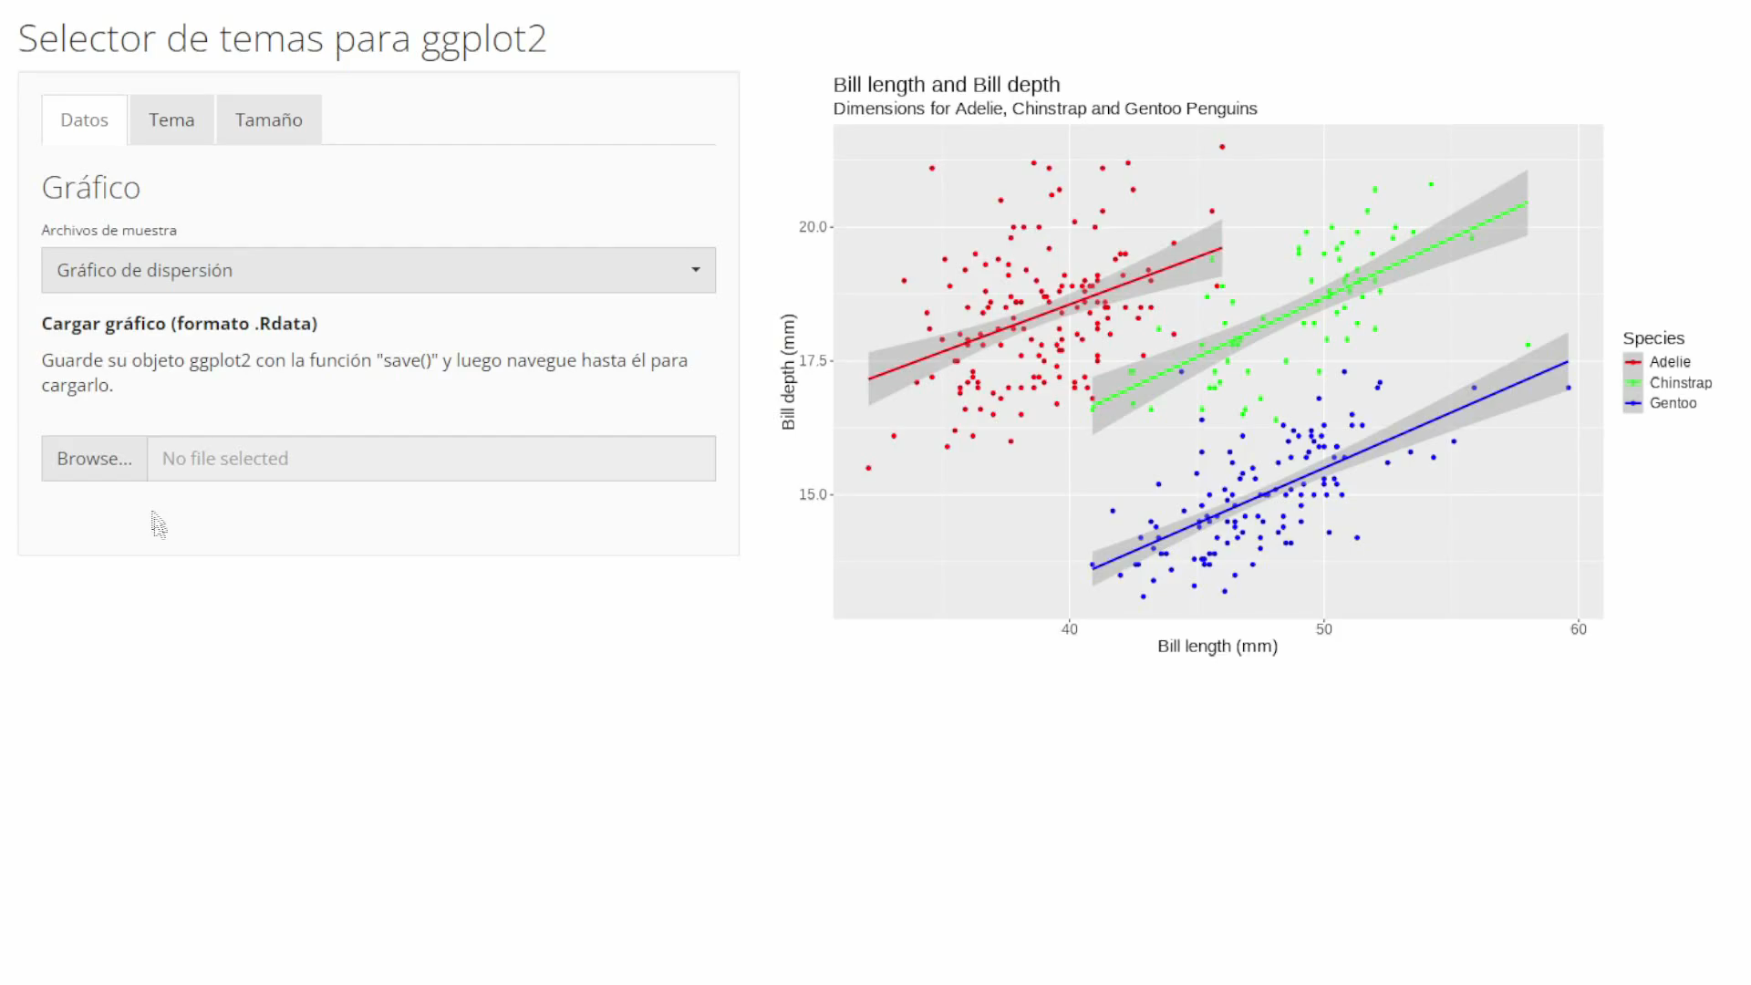
Ejemplo de uso

Slide 6
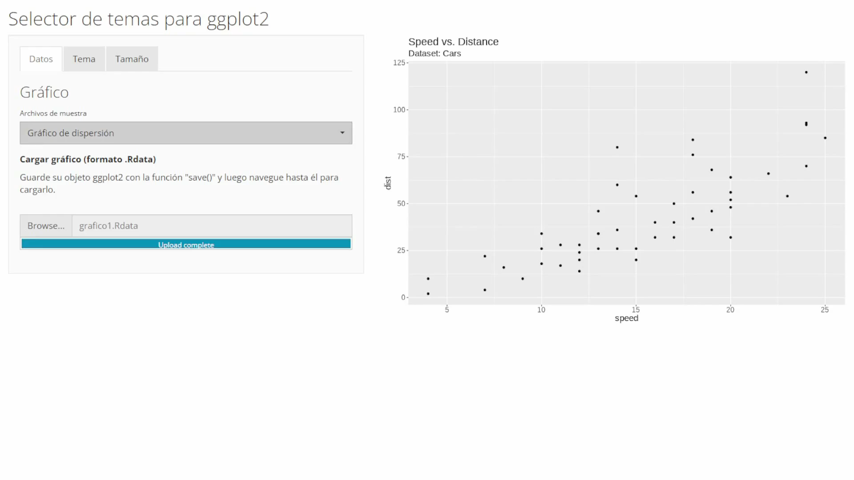
Ejemplo de uso

Slide 7
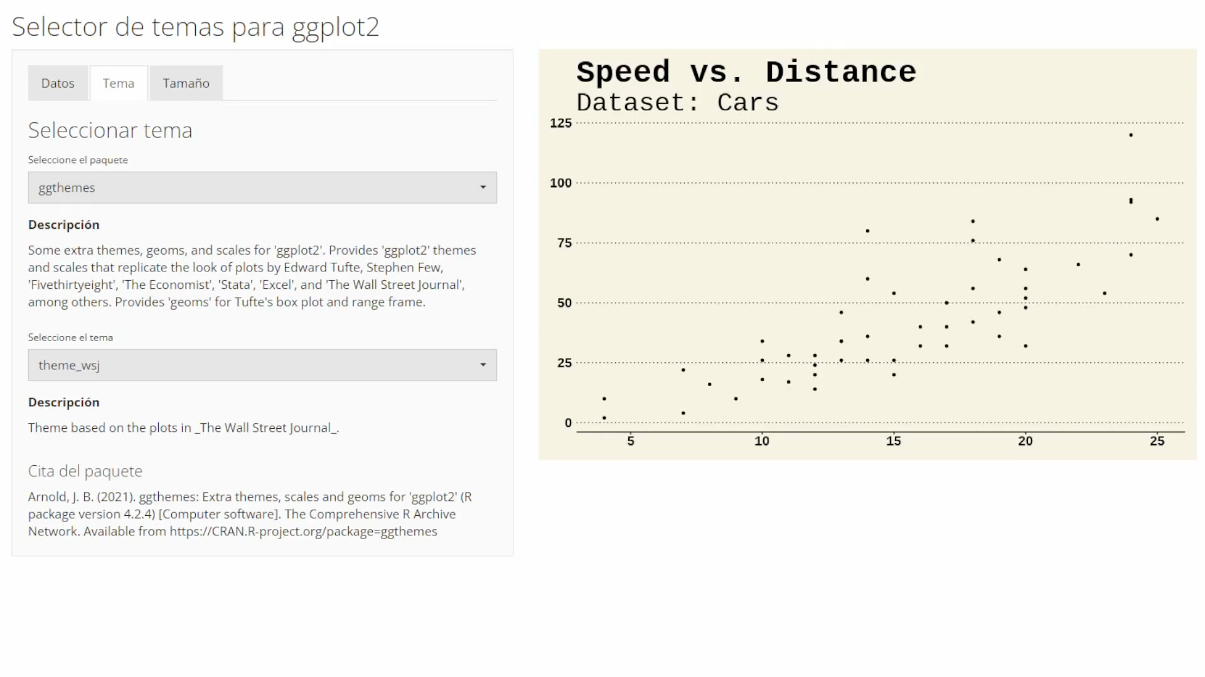
Ejemplo de uso

Slide 8
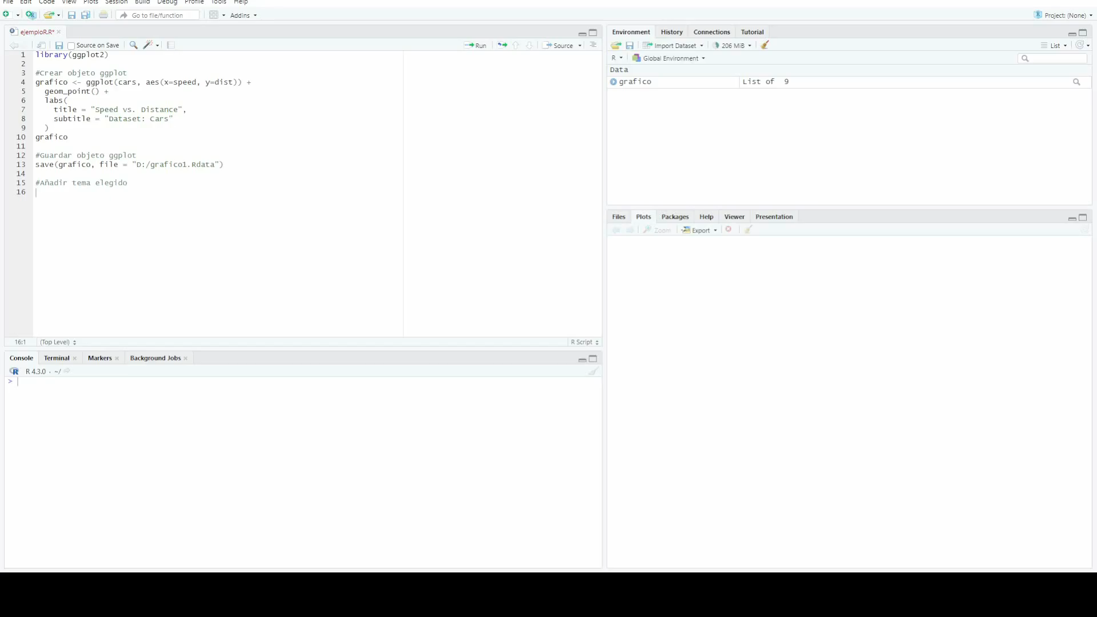
Ejemplo de uso

Slide 9


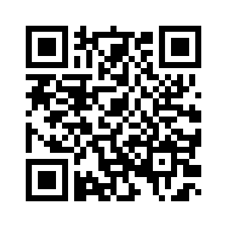
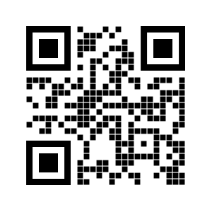
Enlaces
Enlace App Shiny :
Código :

